Slide 1
Prikaz okolice vrtca
Navodila za izdelavo

Slide 2
1. Pripravite A3 list
To bo podlaga za zemljevid v obliki kolaža. Lahko vzamete tudi večji list.

Slide 3
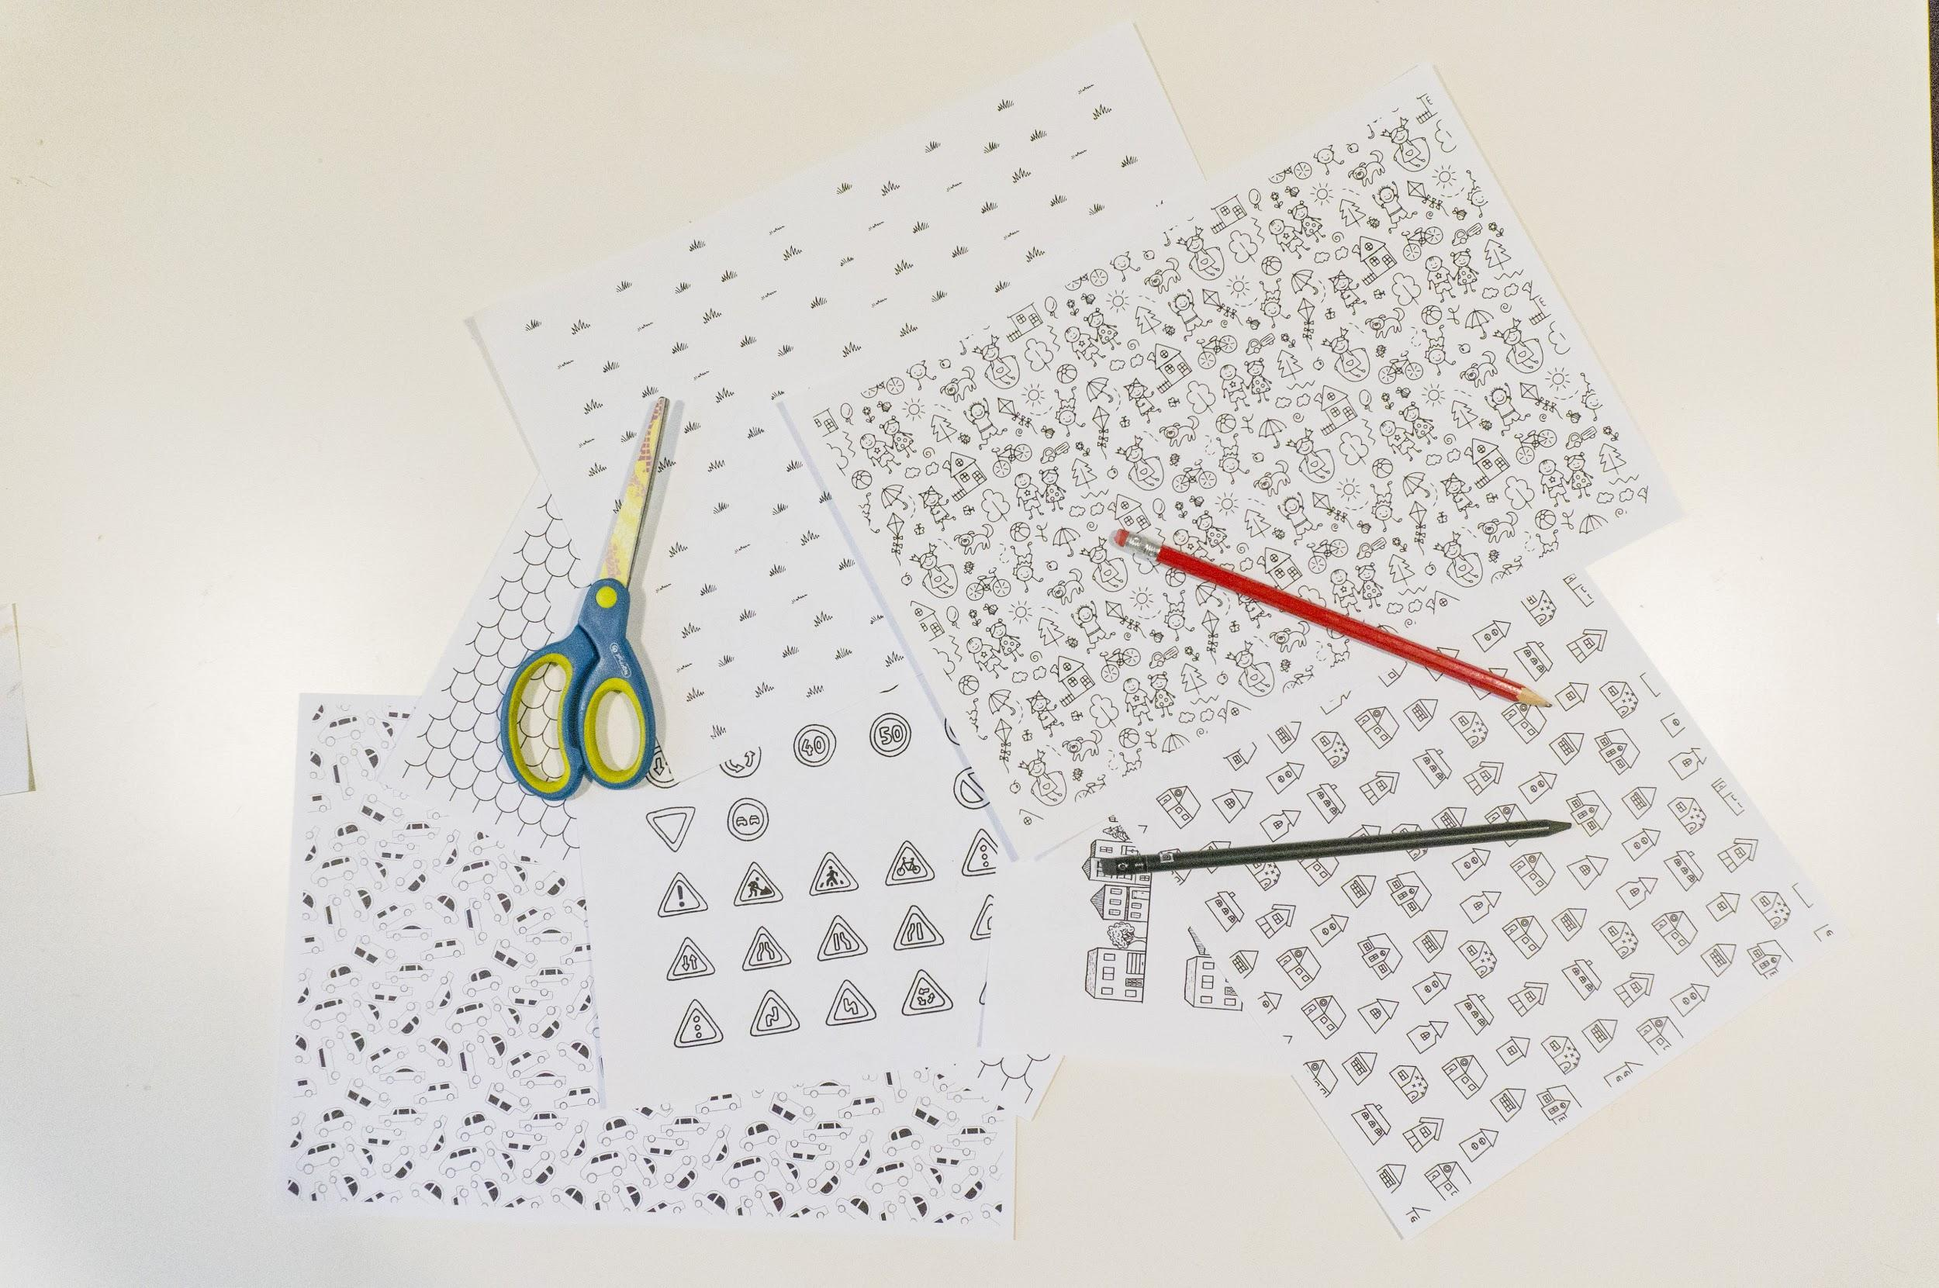
2. Natisnite kolaž z grafiko
Natisnite toliko listov posameznega vzorca, kot potrebujete.

Slide 4
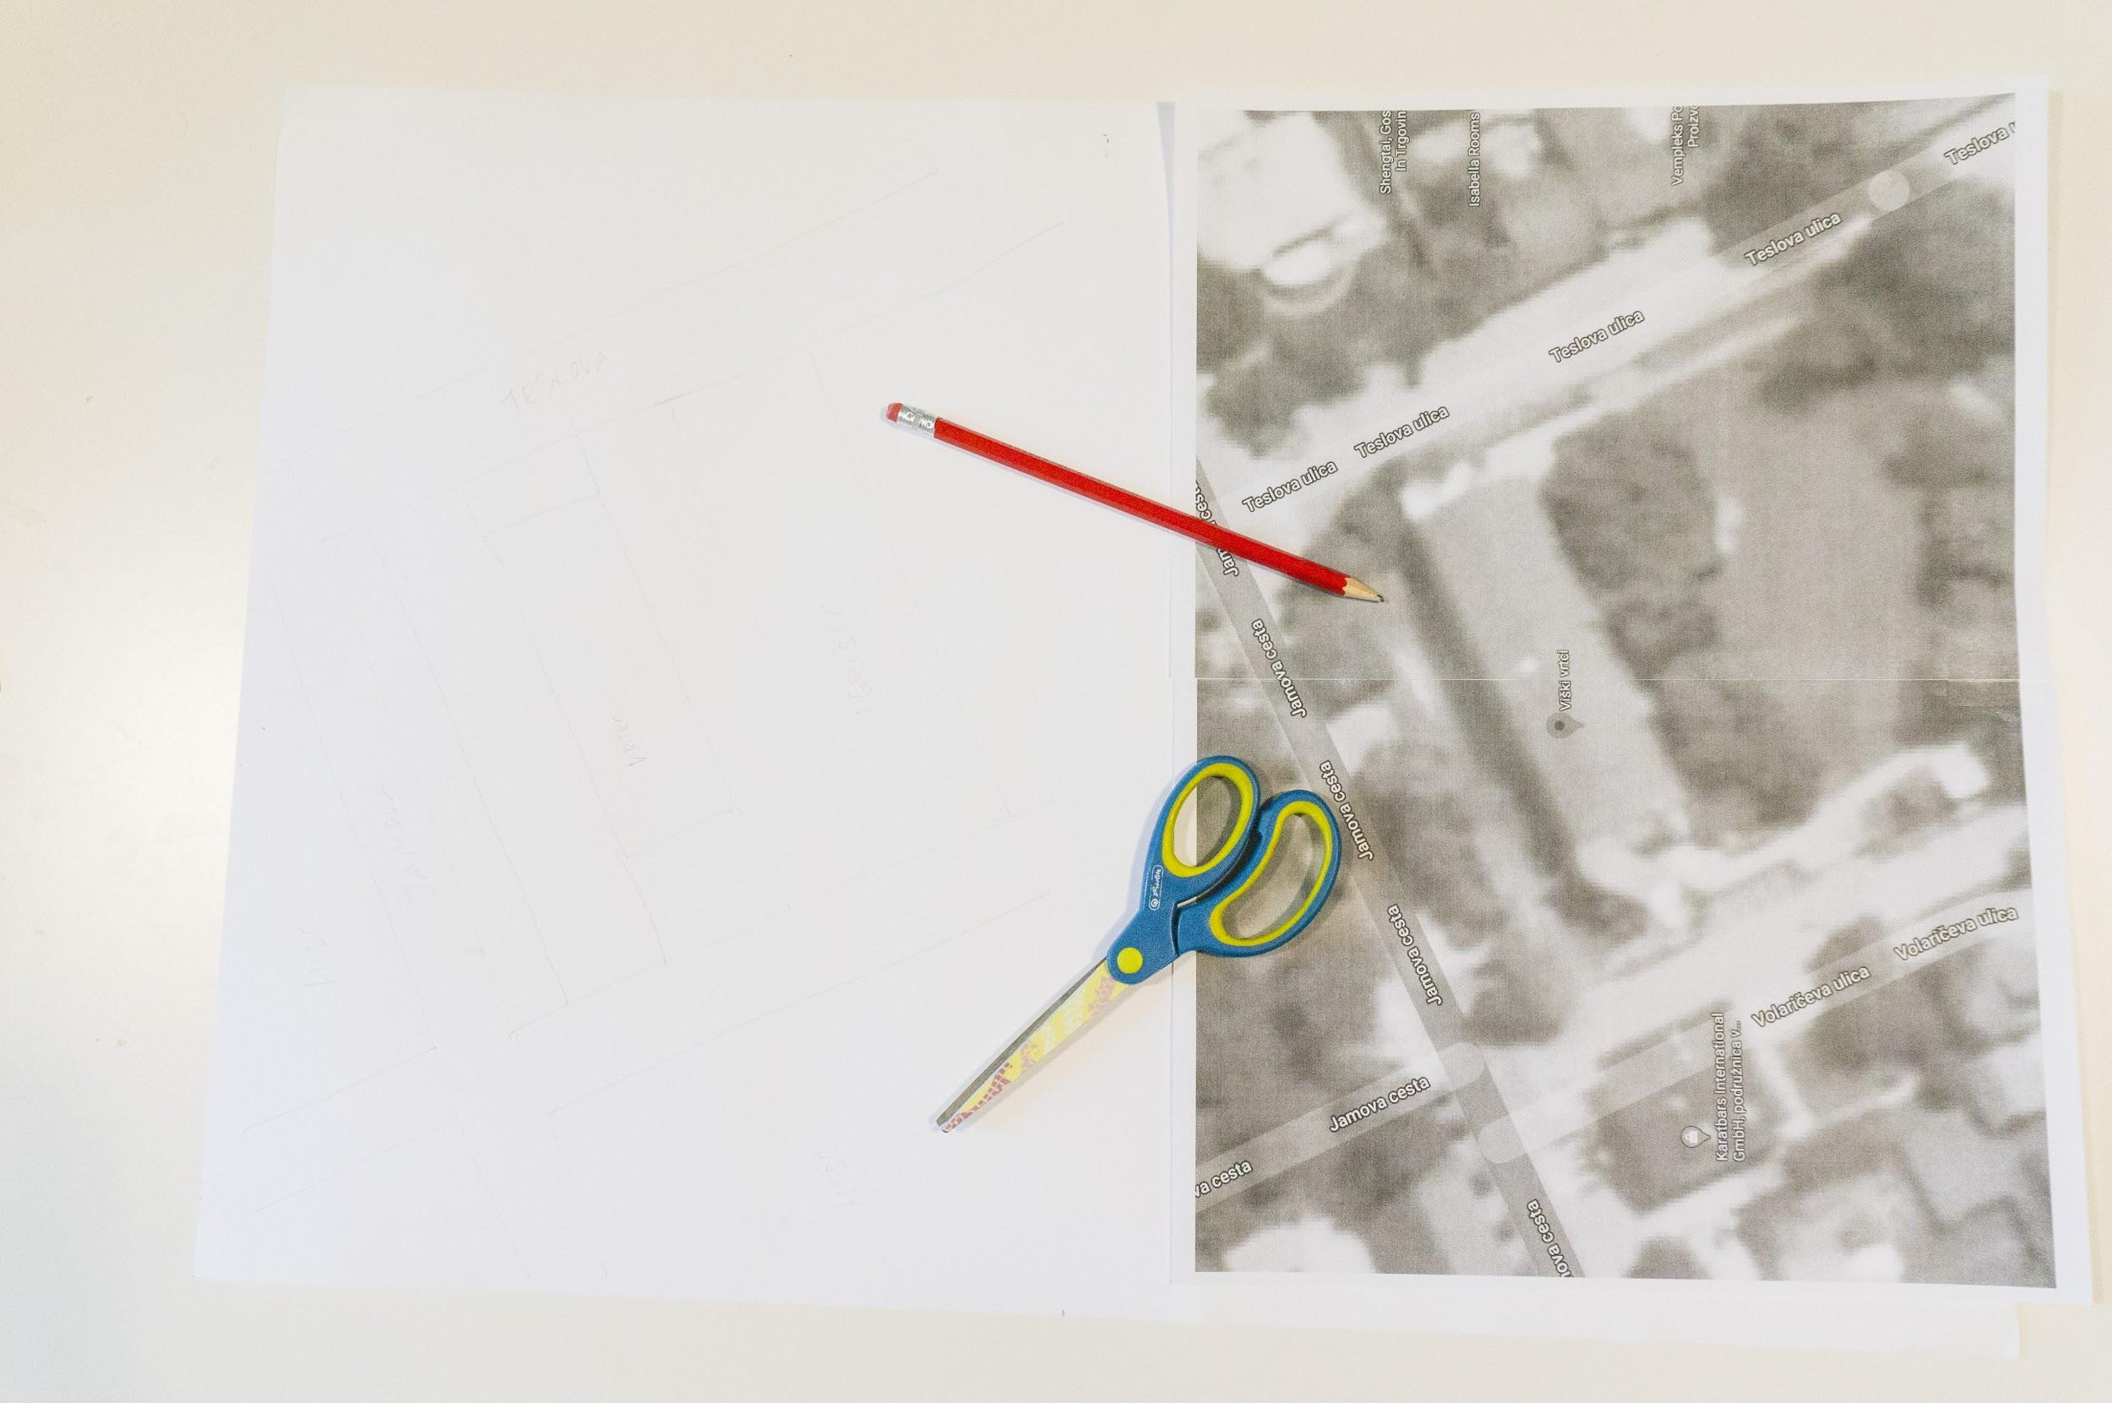
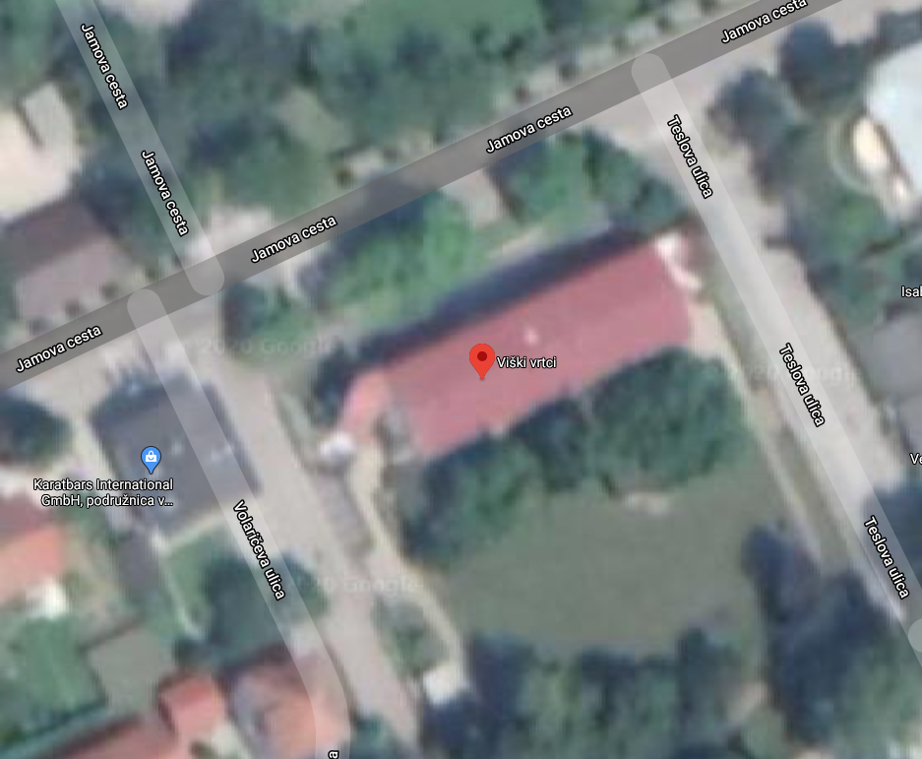
3. Narišite vrtec in okolico
S svinčnikom narišite pomožne črte, da boste lažje naredili prikaz. Pomagajte si s spletnimi zemljevidi.

Slide 5
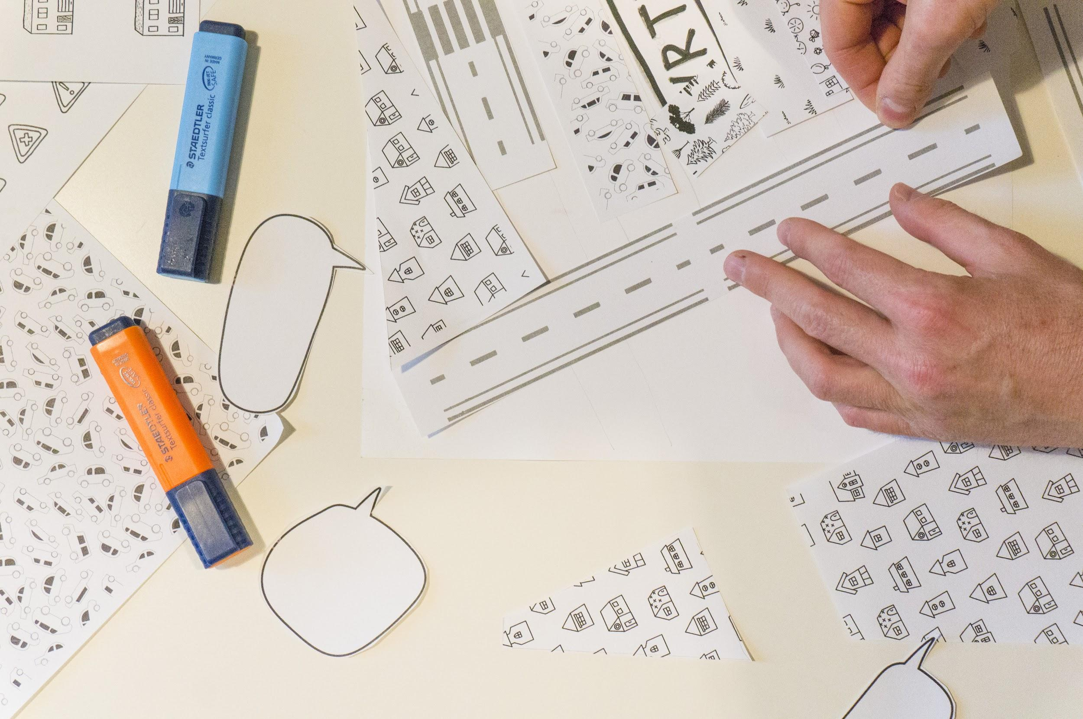
4. Izrežite in prilepite kolaž
Sestavne dele izrežite in prilepite na podlago. Posebne ali manjkajoče dele narišite.

Slide 6
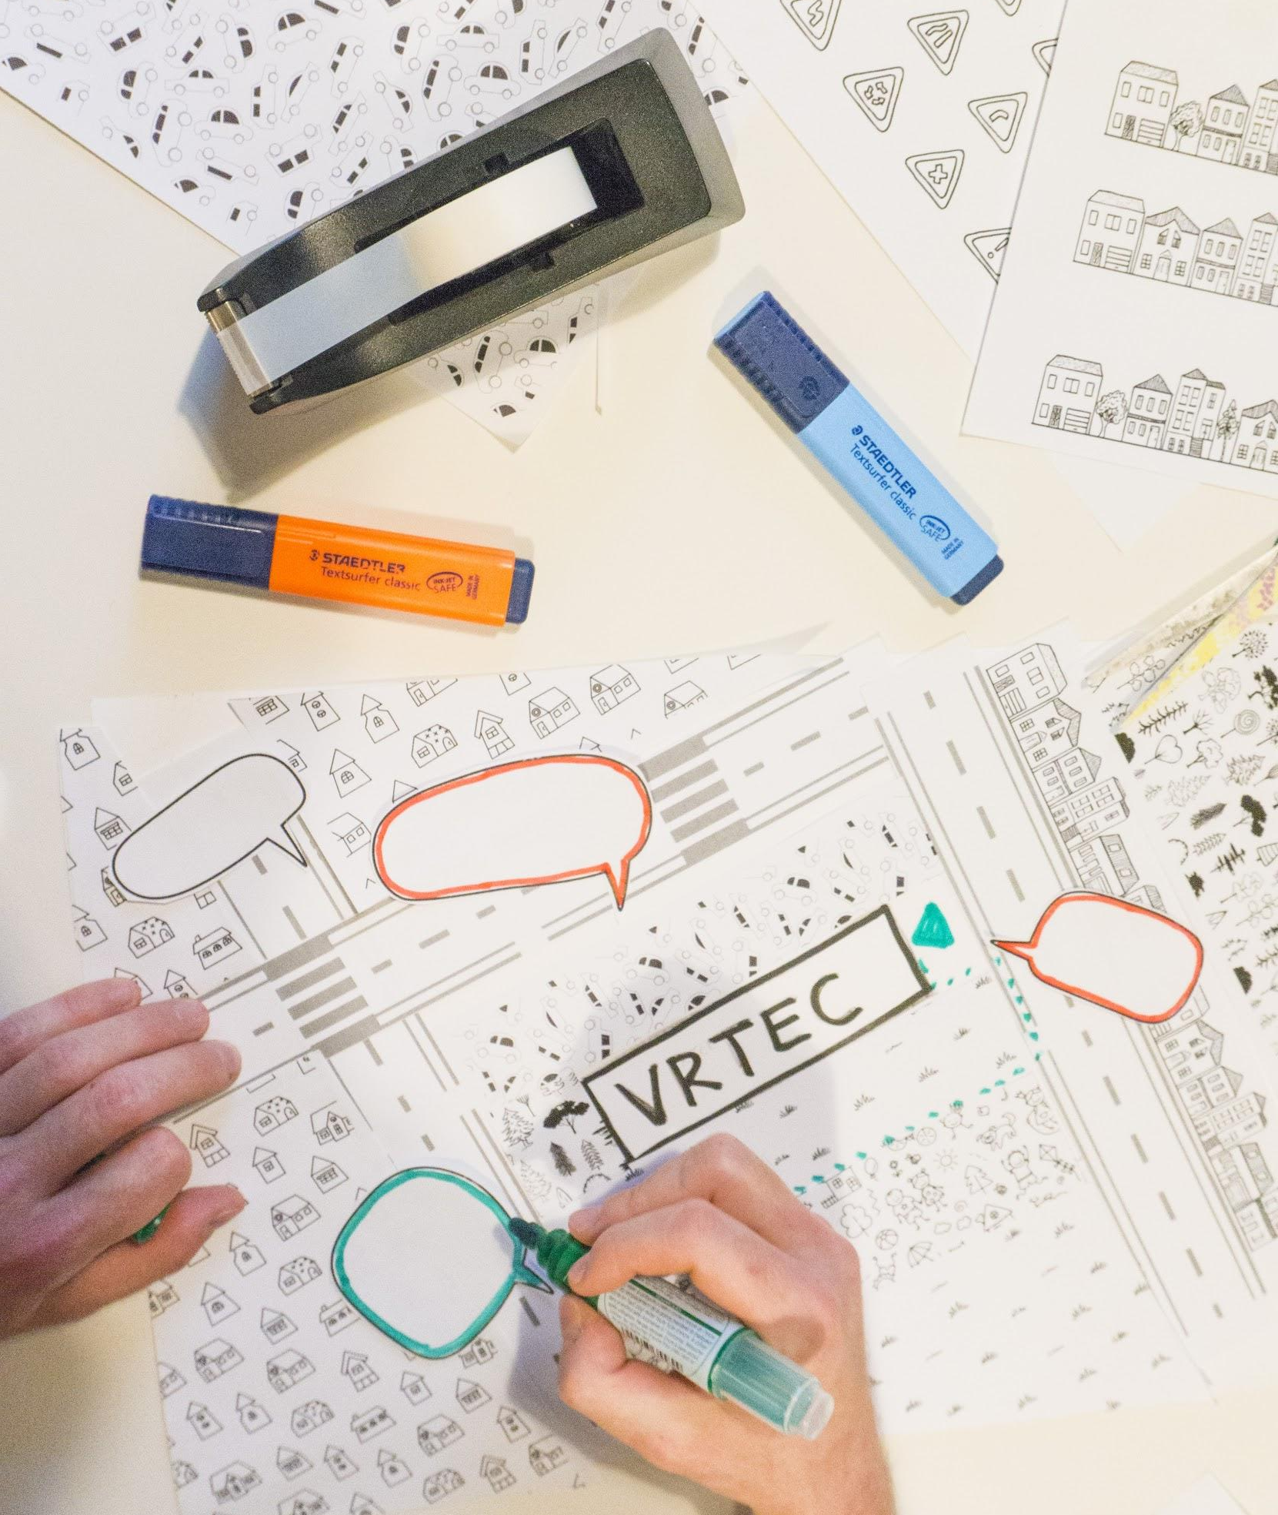
5. Označite nevarne točke
Z otroci, starši, vzgojitelji in drugimi krajani se posvetujte, kje so tiste točke in območja v okolici vrtca, ki so nevarne ali bi jih lahko izboljšali.
Razdelite jih lahko na tiste, ki jih lahko vrtec sam izboljša (opozorilo staršem glede parkiranja avtomobilov, boljše kolesarsko stojalo ipd.) in na tiste, ki jih mora narediti občina (razširiti pločnik, bolje označiti prehod za pešce ipd.).

Slide 7
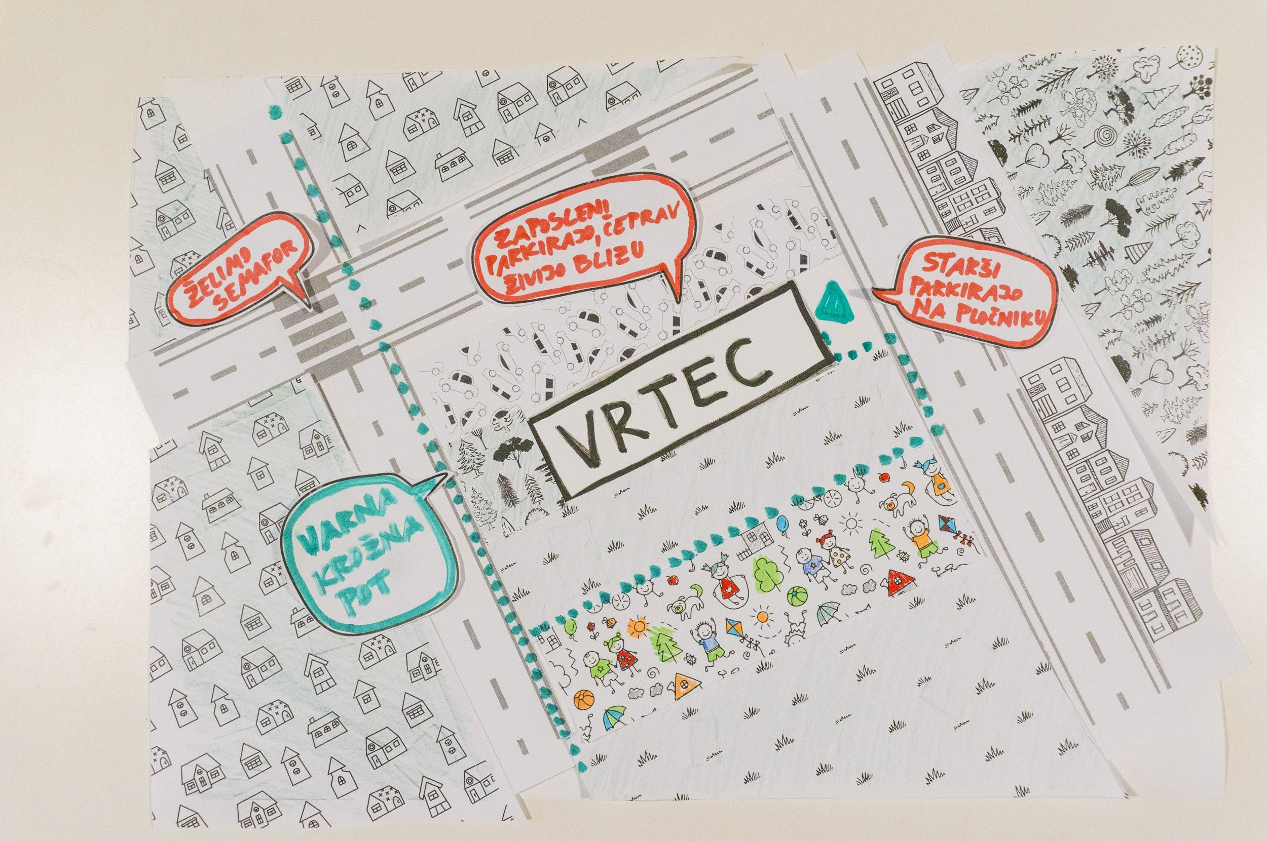
6. Obvestite občino
Prikaz obesite na vidno mesto v vrtcu in o ugotovitvah obvestite občino.

Slide 8
Elementi

Slide 9
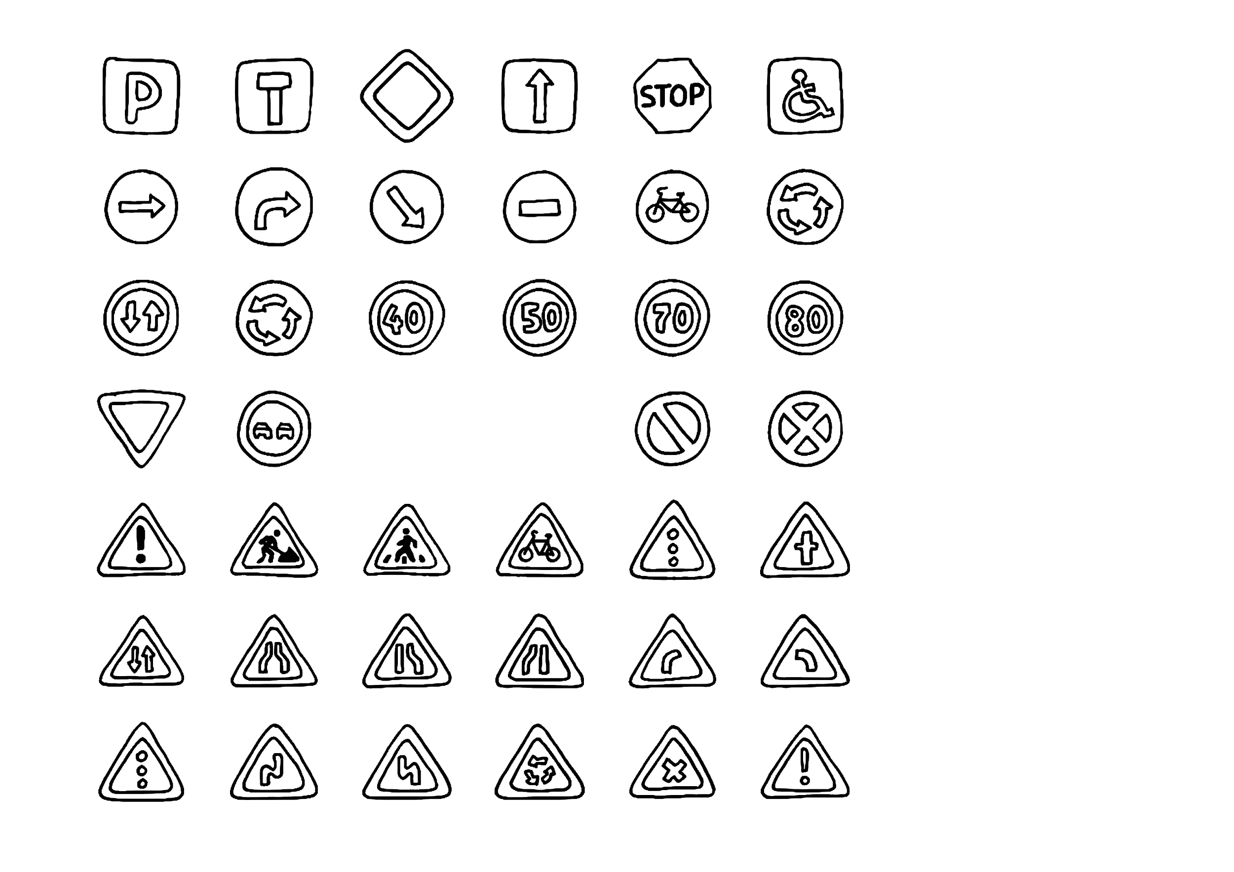
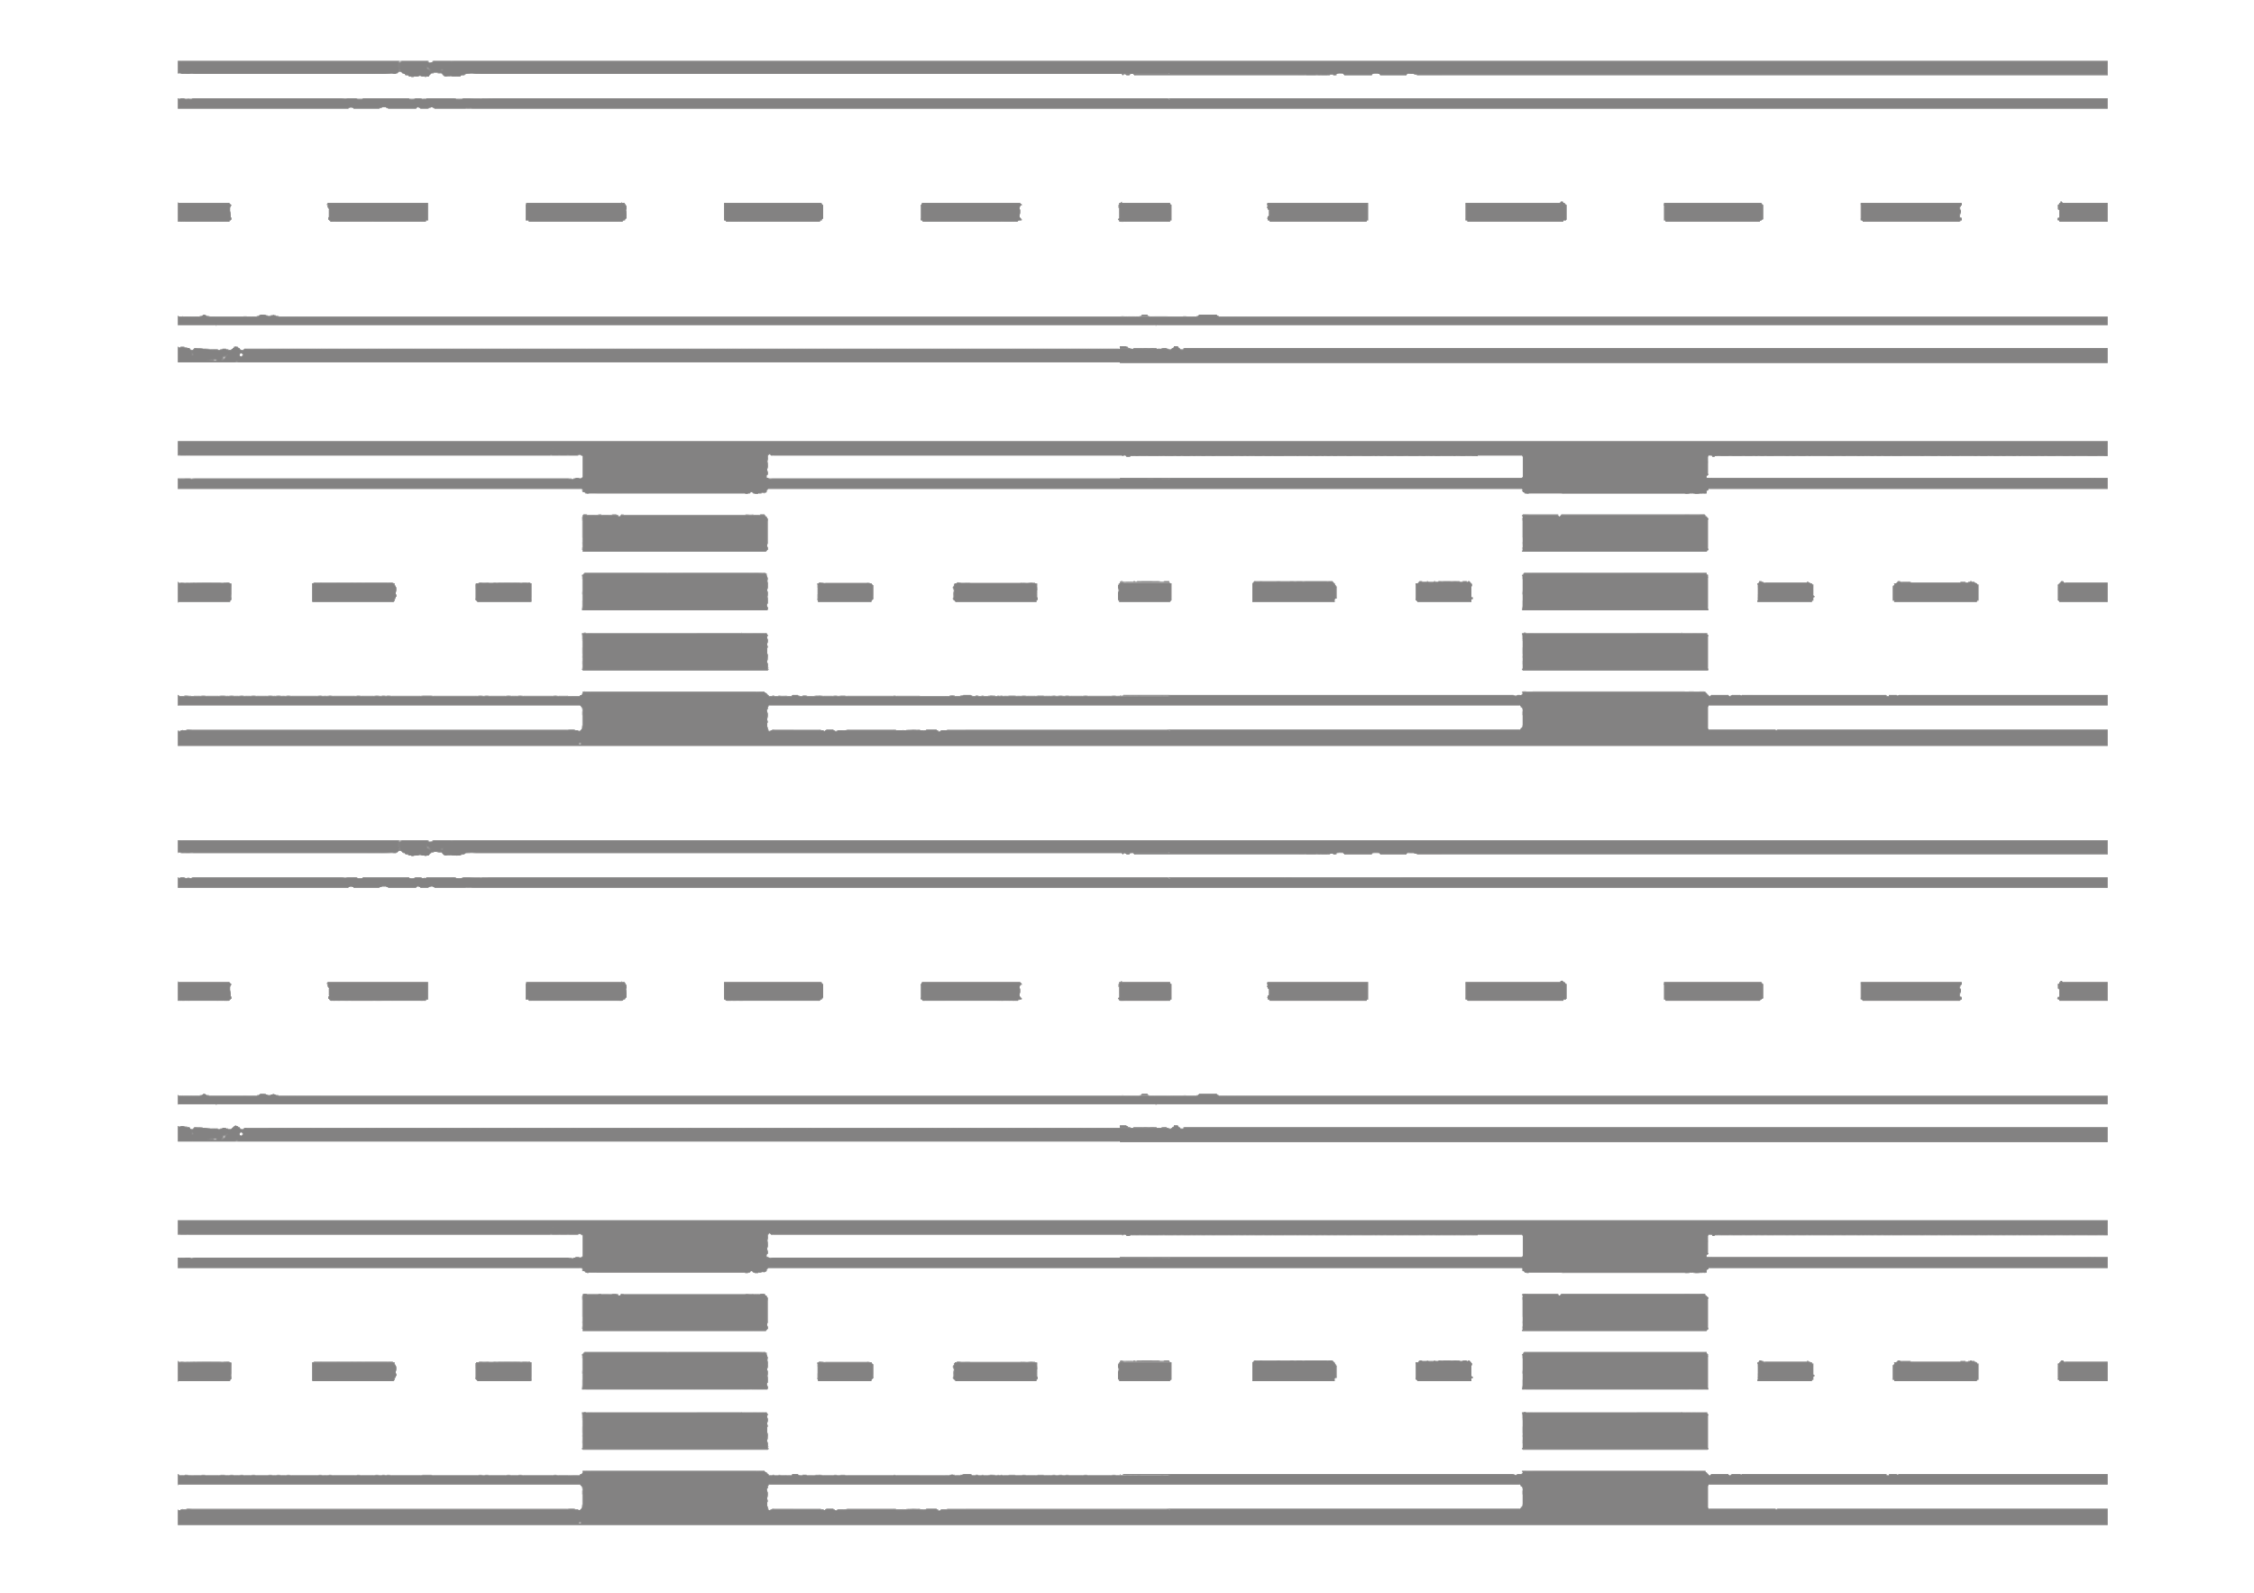
prometni znaki
cesta
parkirišče
streha vrtca
naselje
igrišče
ulica
trava
drevesa

Slide 10
Posamezni vzorci

Slide 11
oblački za napise

Slide 17
